Slide 1
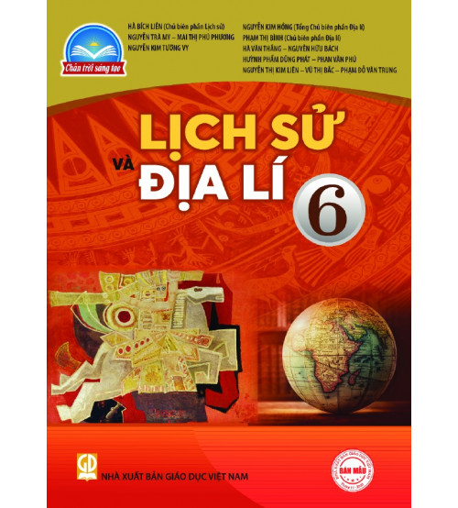

Slide 6
Tiết 9,10 - BÀI 5: SỰ CHUYỂN BIẾN TỪ XÃ HỘI NGUYÊN THỦY SANG XÃ HỘI CÓ GIAI CẤP

Slide 7
II. SỰ CHUYỂN BIẾN TRONG XÃ HỘI NGUYÊN THỦY
I. SỰ XUẤT HIỆN CỦA CÔNG CỤ LAO ĐỘNG BẰNG KIM LOẠI
III. VIỆT NAM CUỐI THỜI KÌ NGUYÊN THỦY
SỰ CHUYỂN BIẾN TỪ XÃ HỘI NGUYÊN THỦY SANG XÃ HỘI CÓ GIAI CẤP

Slide 8
Nhìn hình ảnh
Em cho biết đây là vật gì?
Dựa vào nội dung SGK trang 27
cho biết kim loại xuất hiện
vào thời gian nào như thế nào?

Slide 9
Vào thiên niên kỉ IV TCN, Con người tình cờ
phát hiện ra đồng đỏ khi khai thác đá.

Slide 11
I. SỰ XUẤT HIỆN CỦA CÔNG CỤ LAO ĐỘNG BẰNG KIM LOẠI
Thiên niên kỉ VI TCN
Đầu thiên niên kỉ II TCN
1
Đồng đỏ
Đồng thau, Sắt

Slide 13
Quan sát hình cho biết công cụ kim loại có điểm gì khác biệt về chủng loại, hình dáng so với công cụ đá?.

Slide 14
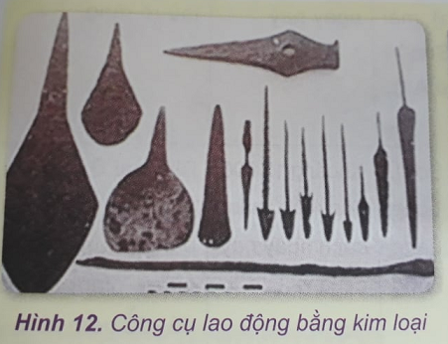
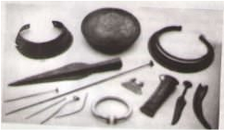
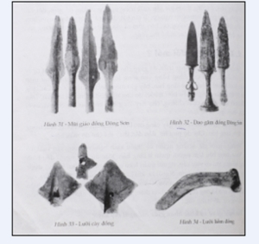
Quan sát hình cho biết công cụ kim loại có điểm gì khác biệt về chủng loại, hình dáng so với công cụ đá?.

Slide 15
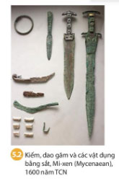
Quan sát hình cho biết công cụ kim loại được sử dụng vào mục đích gì trong đời sống của con người cuối thời nguyên thuỷ ?.

Slide 16
Kim loại được sử dụng vào những mục đích gì trong đời sống của con người cuối thời nguyên thuỷ?

Slide 18
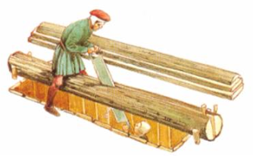
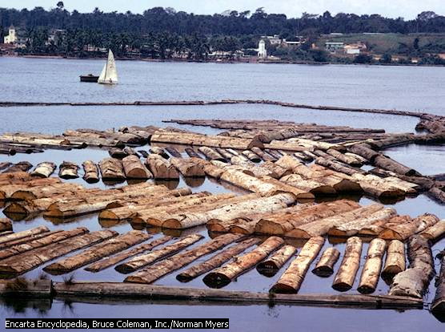
Nhờ có sắt, con người có thể xẻ gỗ đóng thuyền đi biển, làm nhà ở

Slide 19
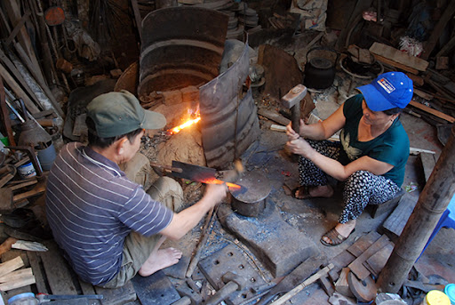
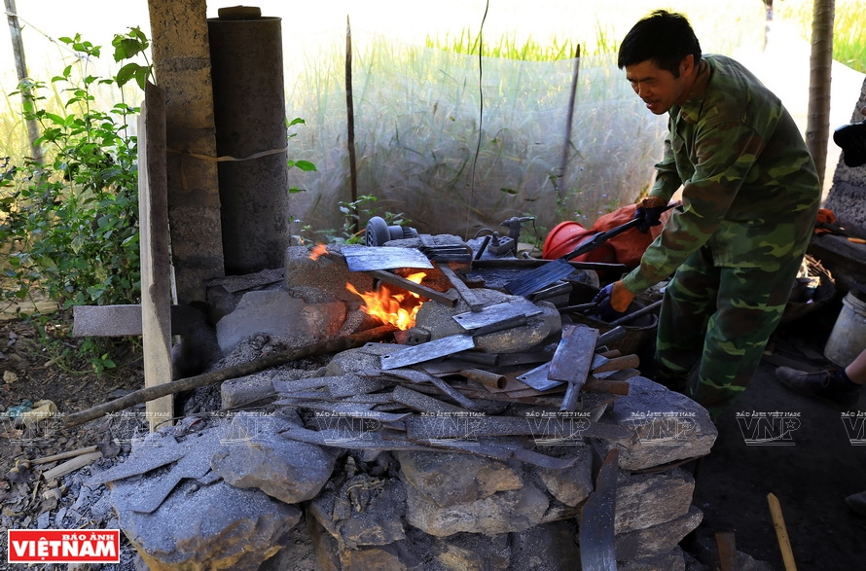
Các ngành thủ công ra đời: Luyện kim, chế tạo công cụ lao động, chế tạo vũ khí …

Slide 20
I. SỰ XUẤT HIỆN CỦA CÔNG CỤ LAO ĐỘNG BẰNG KIM LOẠI
Khoảng thiên niên kỉ VI TCN con người phát hiện ra đồng đỏ.
Đầu thiên niên kỉ II TCN đã luyện được đồng thau và sắt.
- Địa điểm: Tây Á, Bắc Phi, Châu Âu.

Slide 21
- Diện tích đất sản xuất tăng.
- xuất hiện một số nghề mới.
- Trồng trọt, chăn nuôi phát triển. → Sản phẩm dư thừa.
Đời sống ổn định

Slide 22
II. SỰ CHUYỂN BIẾN TRONG XÃ HỘI NGUYÊN THỦY

Slide 23
Nguyên nhân nào dẫn đến sự phân hoá xã hội thành “Người giàu” và “ người nghèo”?

Slide 25
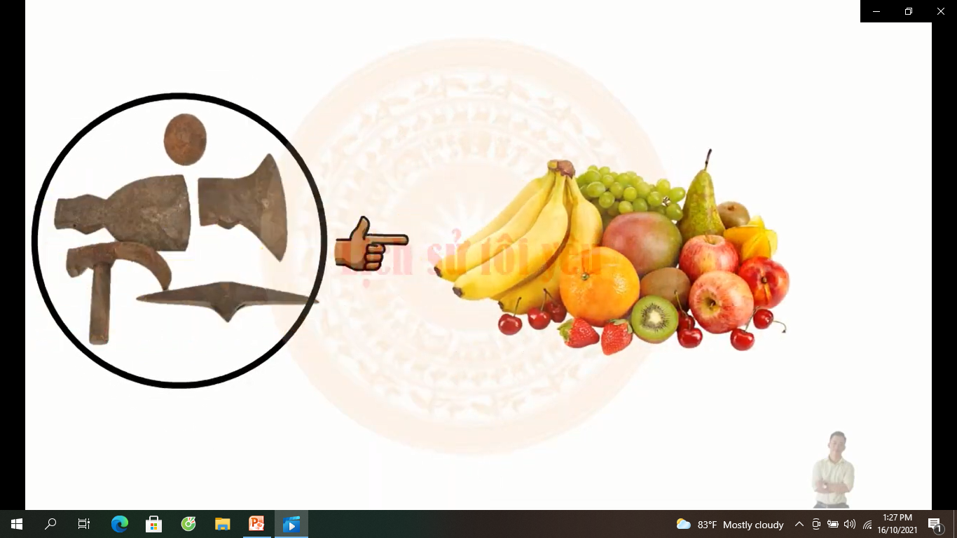
Công cụ kim loạixuất hiện.
Sản phẩm dư thừa.

Slide 26
Chiếm Sản phẩm thừa.

Slide 28
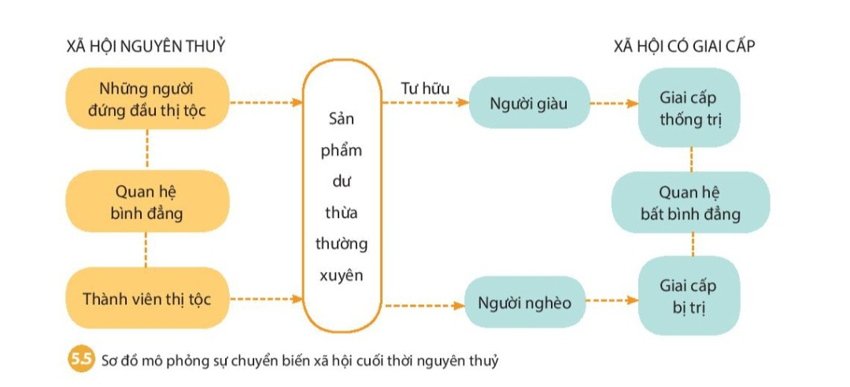

Slide 29
II. SỰ CHUYỂN BIẾN TRONG XÃ HỘI NGUYÊN THỦY
Công cụ kim loại xuất hiện làm sản xuất phát triển, con người làm ra một lượng sản phẩm dư thừa.
Một số người có quyền trong thị tộc chiếm những sản phẩm dư thừa, họ trở nên giàu có sau đó trở thành giai cấp thống trị.
Những thành viên trong thị tộc không có của cải, họ là những người nghèo sau đó thành giai cấp bị trị.

Slide 30
III. VIỆT NAM CUỐI THỜI KÌ NGUYÊN THỦY
Nêu một số nét cơ bản của xã hội nguyên thuỷ Việt Nam Trong qua trình tan rã.
– Phát hiện ra thuật luyện kim, chế tác công cụ lao động, vũ khí bằng đồng
– Mở rộng địa bản cư trú, chuyển dần xuống vùng đồng bằng định cư ven các con sông lớn
Công cụ kim loại xuất hiện làm sản xuất phát triển, con người làm ra một lượng sản phẩm dư thừa.
Một số người có quyền trong thị tộc chiếm những sản phẩm dư thừa, họ trở nên giàu có sau đó trở thành giai cấp thống trị.
Những thành viên trong thị tộc không có của cải, họ là những người nghèo sau đó thành giai cấp bị trị.
 Xã hội nguyên thủy tan rã, xã hội có giai cấp xuất hiện.

Slide 31
II. VIỆT NAM CUỐI THỜI KÌ NGUYÊN THUỶ.

Slide 32
II. VIỆT NAM CUỐI THỜI KÌ NGUYÊN THUỶ.

Slide 33
II. VIỆT NAM CUỐI THỜI KÌ NGUYÊN THUỶ.

Slide 34
III. VIỆT NAM CUỐI THỜI KÌ NGUYÊN THUỶ.

Slide 35
III. VIỆT NAM CUỐI THỜI KÌ NGUYÊN THUỶ.

Slide 36
II. VIỆT NAM CUỐI THỜI KÌ NGUYÊN THUỶ.

Slide 37
Xem những hình ảnh sau đây cha biết
Cuối thời nguyên thuỷ, người Việt cổ đã
có những công cụ lao động và những
ngành sản xuất nào ?

Slide 38
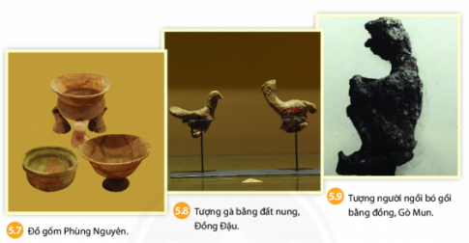
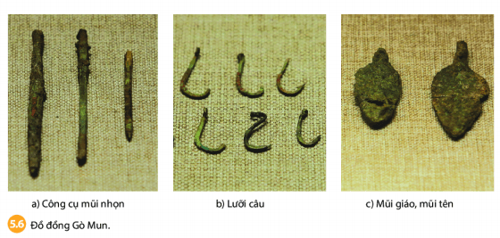

Slide 39
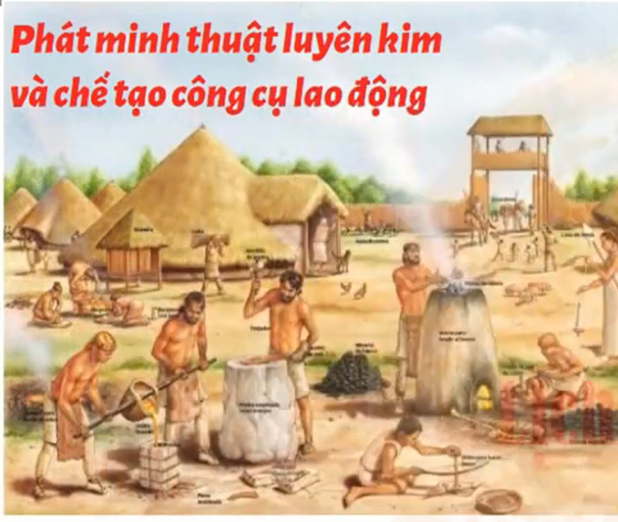

Slide 40
III. VIỆT NAM CUỐI THỜI KÌ NGUYÊN THỦY
- Cách đây hơn 4000 năm, cư dân ở Việt Nam đã phát minh ra thuật luyện kim và biết chế tác công cụ lao động, vũ khí bằng đồng.
- Người nguyên thủy dần mở rộng địa bàn cư trú, sống định cư ven các sông lớn, họ trồng lúa nước, chăn nuôi, làm gốm, luyện kim.

Slide 41
LUYỆN TẬP
Em hãy nêu những chuyển biến về xã hội vào cuối thời nguyên thủy. Phát minh quan trọng nào của người nguyên thủy tạo nên những chuyển biến này?
Em hãy kể tên một số vật dụng bằng kim loại mà con người ngày nay vẫn thừa hưởng từ những phát minh của người nguyên thủy.
1
3

